Slide 1
Kotlin – Những điều bạn chưa biết
Nguyễn Bá Hùng

Slide 2
Nội dung
A. Kotlin là gì?
B. Có thể bạn chưa biết

Slide 3
A. Kotlin là gì?
Kotlin ra đời từ tháng 8 năm 2011.
Ngôn ngữ này được phát triển bởi JetBrains.
Đến ngày 17/5/2017, Google đã chính thức công bố Kotlin trở thành ngôn ngữ chính thức để lập trình Android

Slide 4
B. Có thể bạn chưa biết
Null safety
Data class
Lazy
Lateinit
Let, apply, with, also
Lambda Expression
Higher-Order function
Extensions trong Kotlin

Slide 5
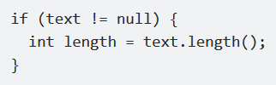

1. Null Safety
Check 1 biến nào đó hay result về có null hay không là 1 việc làm khá thường xuyên của chúng ta, ví dụ như đoạn code sau :
Trong Kotlin nó sẽ đơn giản hơn nhiều bởi 1 từ khóa là ?

Slide 6
? Câu hỏi
Ngoài cách sử dụng “?” thì ta còn có thể sử dụng “!!”. Vậy sự khác nhau của “?” và “!!” trong này là gì?
So sánh:
val leng = text?.length
val leng = text!!.length

Slide 7
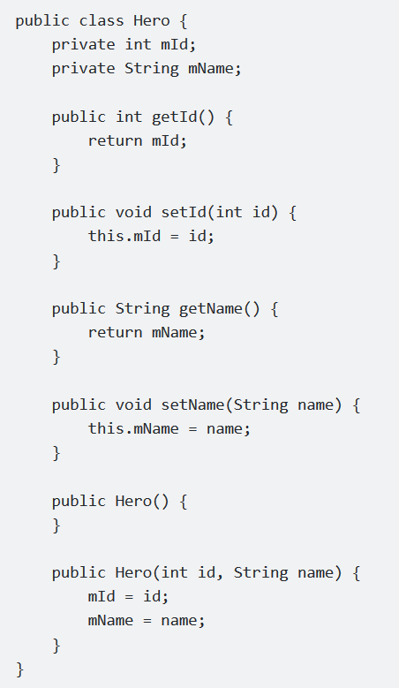
2. Data class

Slide 8
3. Lazy
lazy là 1 hàm sử dụng lambda expression để trả về 1 kiểu Lazy<T> nào đó. Khi chạy lần đầu tiên nó sẽ sử dụng Lazy<T> để truyền vào cho biến. Các lần sau nó sẽ trả lại biến đã được truyền vào trước đó.
Vậy sử dụng lazy để làm gì ? Việc sử dụng lazy giúp chúng ta có thể tiết kiệm được bộ nhớ và bỏ qua việc khởi tạo biến cho đến khi nó được yêu cầu

Slide 9
3. Lazy
Ví dụ:
class GroupFragment : BaseFragment() {
private val mAdapter : MyAdapter by lazy { MyAdapter(this) }
}

Slide 10
4. Lateinit
Sử lateint nghĩa là chúng ta xác định rằng thuộc tính đó không phải là 1 biến có thể null, nó sẽ được gán giá trị tại 1 thời điểm nào đó. Nếu biến được gọi trước khi được gán giá trị, nó sẽ ném ra 1 ngoại lệ (excepiton) .
Ví dụ :
class GroupFragment : BaseFragment() {
private lateinit var mAdapter : MyAdapter
}

Slide 11
5. let, run, with, apply, also
Trong code java khi check null chúng ta thường làm như sau :
if(mName != null){
someThing()
}
Kotlin đã tối ưu việc trên bằng từ khóa let
mName?.let{someThing()}

Slide 12
6. Lambda Expression
Lambda Expression về cơ bản là các hàm ẩn danh (anonymous function) mà bạn có thể coi là một giá trị.
Ví dụ, ta có thể truyền chúng làm tham số cho các phương thức, trả về chúng hoặc làm bất kỳ điều gì khác mà chúng ta có thể làm với một đối tượng bình thường.

Slide 13
6. Lambda Expression
Ví dụ về một Lambda Expression:
val square : (Int) -> Int = { value -> value * value }
Để sử dụng phương thức trên:
val nine = square(3)

Slide 14
6. Lambda Expression
Hãy xem xét một ví dụ khác:
val add: (Int, Int) -> Int = {a, b -> a + b}
Ta có thể gọi phương thức này như sau:
val result = add (2,3)

Slide 15
7. Higher-Order Function
Higher-Order Function là các phương thức có thể sử dụng các phương thức như một tham số hay trả về một phương thức.
Higher-Order Function có thể thực hiện hai việc sau:
Có thể lấy các phương thức làm tham số.
Có thể trả về một phương thức.
Chúng ta sẽ kiểm chức từng thứ một trước.

Slide 16

7. Higher-Order Function
Truyền 1 phương thức vào 1 phương thức
Phương thức trả về phương thức
=> WTF?

Slide 17
8. Higher-Order Function - Truyền 1 phương thức vào 1 phương thức
Ví dụ:
fun dummyFunction(abc: () -> Unit) {
abc()
}
Phương thức dummyFunction() nhận phương thức
abc: () -> Unit
làm tham số của nó (abc chỉ là tên của tham số)

Slide 18
8. Higher-Order Function - Phương thức trả về phương thức
Giả sử chúng ta có một hàm add có hai tham số và trả về một giá trị int.
fun add(a: Int, b: Int): Int = a + b
Cùng với phương thức returnAddFunction trả về một hàm như sau ((Int, Int) -> Int).
fun returnAddFunction(): ((Int, Int) -> Int) {
// returning function
return ::add
}

Slide 19
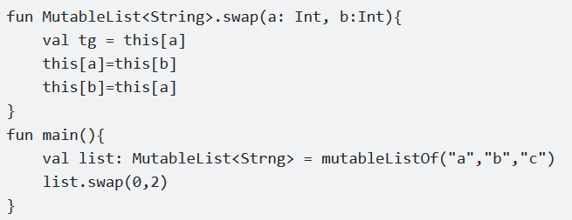
9. Extensions trong Kotlin
KN: là thêm phương thức vào bên trong class mà không cần phải kế thưa lại
Ví dụ:

Slide 20
10. Coroutines
Tự đọc, tự tìm hiểu đê

Slide 21
Questions
Liên hệ: Hùng Bá (fb:hungnb94)

Slide 22
Thank you for watching!!!

